Slide 1
God programmeringsskik
Kapitaliseringsstil, navngivning, kommentarer

Slide 2
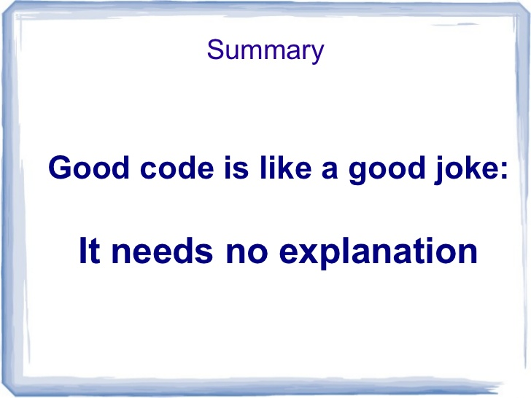
Hvad er god programmeringsskik?
Let læselig kode – forvent altid at andre skal læse din kode
Ensartethed
Gode kommentarer
Simpel kode

Slide 3
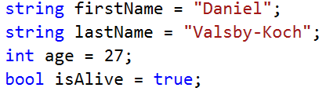
Kapitaliseringsstil
camelCase
Variabler (fields, parametre)
PascalCase
Projekter (namespaces)
Klasser
Metoder
Properties

Slide 4
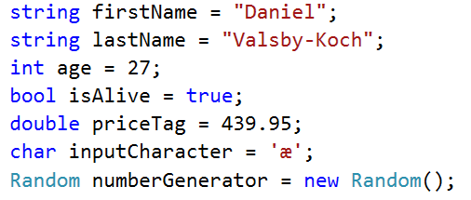
Navngivning - Variabler
Engelsk
Sigende – skal forklare hvilken værdi den kan/skal indeholde
Navneord (ental)
Sætning

Slide 5

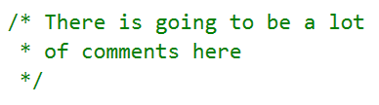


Kommentarer
En-linjes kommentar
// Comment
Flere linjer kommentarer
/* comment */
Summaries
Tre skråstreger
Kan læses som hjælp i koden

